Slide 1
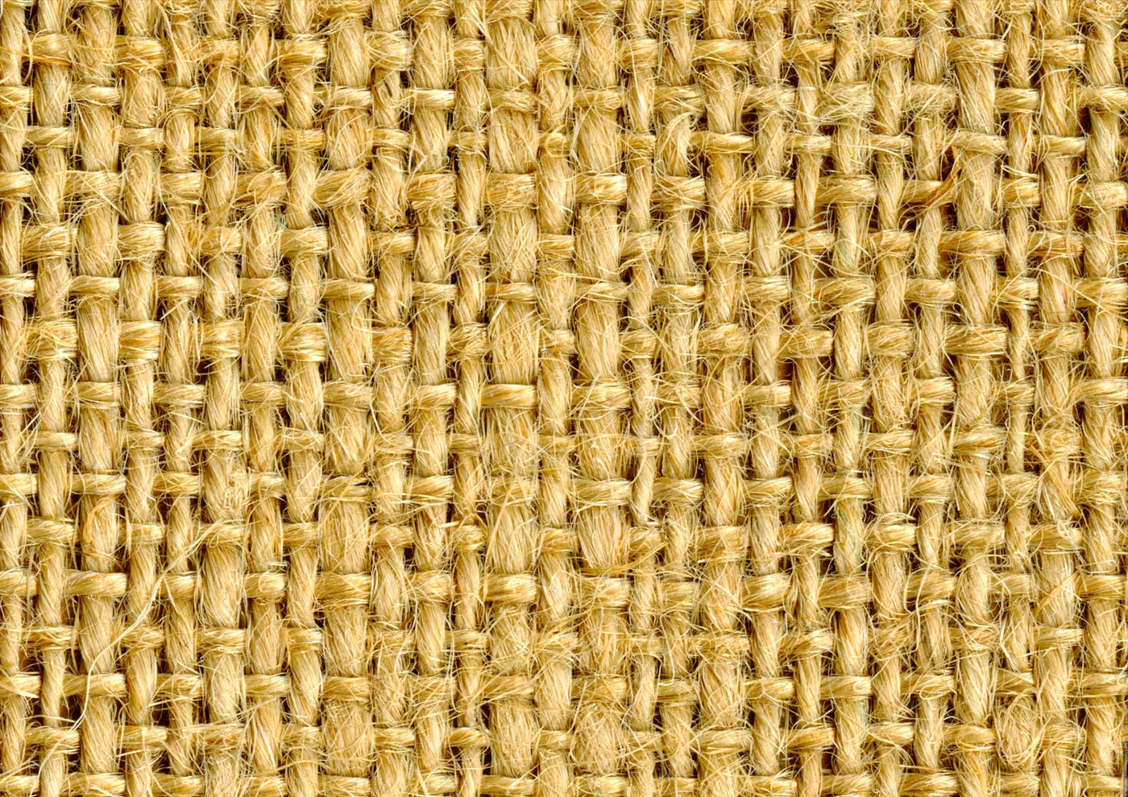
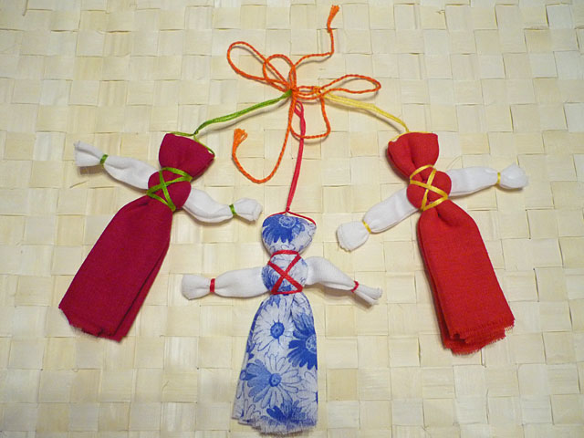
Кукла «Кувадка»
Оберег для малышей-
Куколка «Кувадка».
От злого глаза ворожей,
повесьте у кроватки!
Подготовила: Л.В. Кезик
МАДОУ № 3, Североуральск

Slide 2
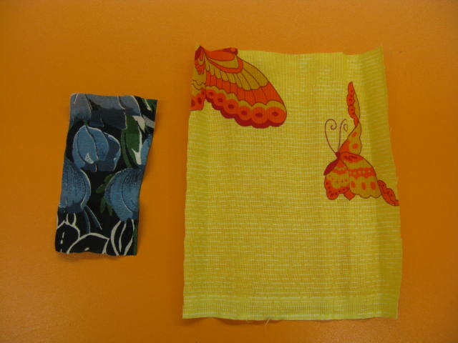
Для изготовления куклы используют лоскуты яркой разноцветной ткани:
большой 15 на 25 см
маленький 13 на 10 см
яркие нитки
ножницы

Slide 3
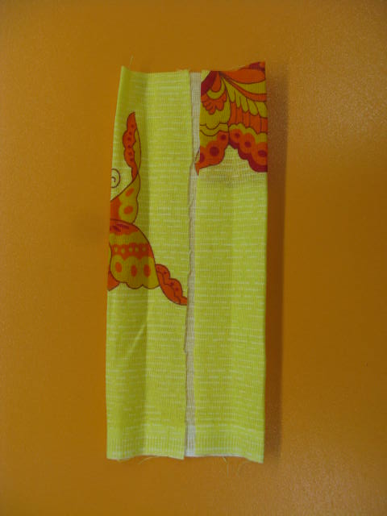
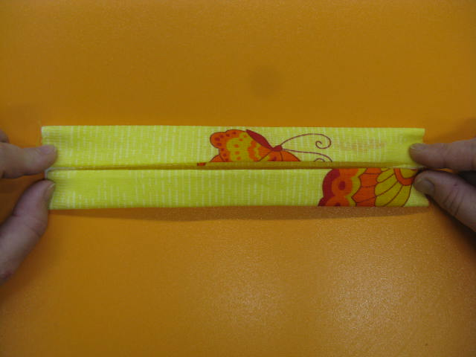
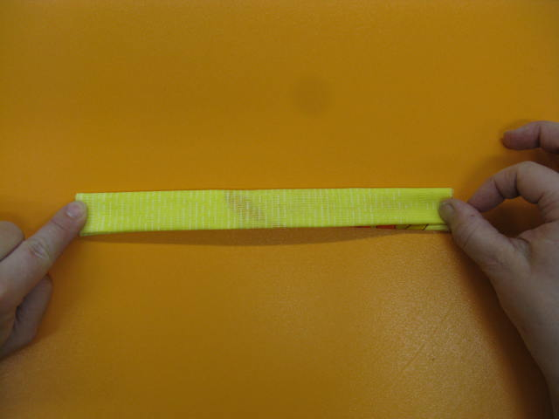
Берем большой лоскут и складываем с двух сторон к центру два раза и пополам.

Slide 4
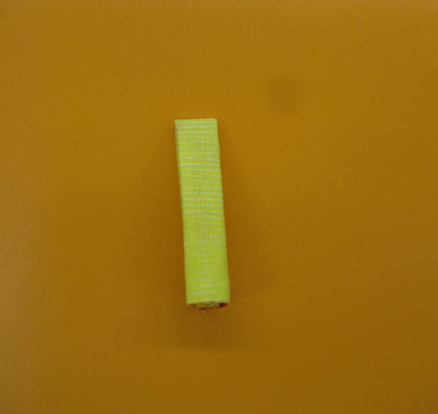
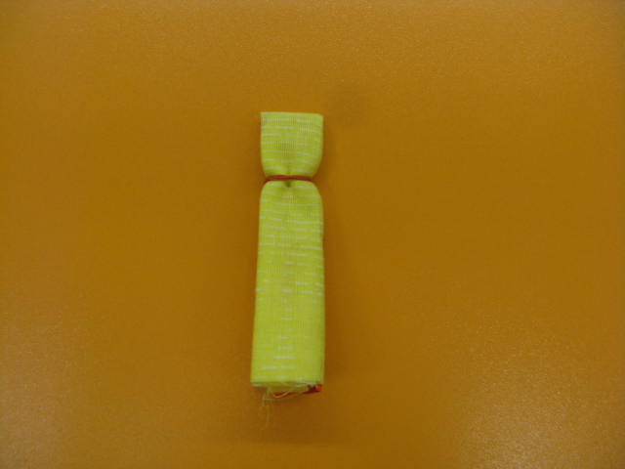
Перегибаем получившуюся скрутку пополам и завязываем ниткой, формируем голову тряпичной куколки, обвязывая ниткой.
Завязываем узел на спине.

Slide 5
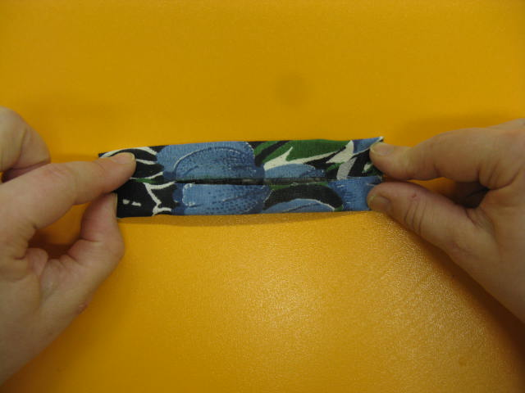
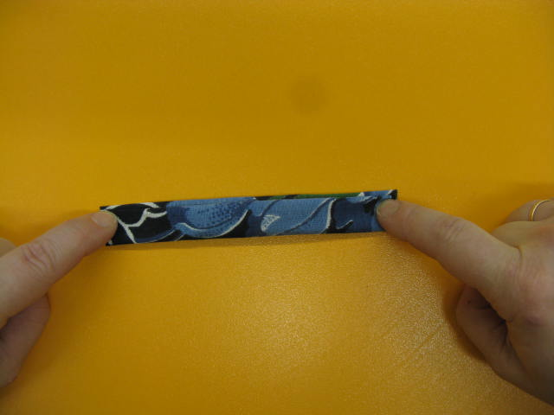
Из малого прямоугольника делаем
ручки для Кувадки.
Складываем с двух сторон к центру и пополам.

Slide 6
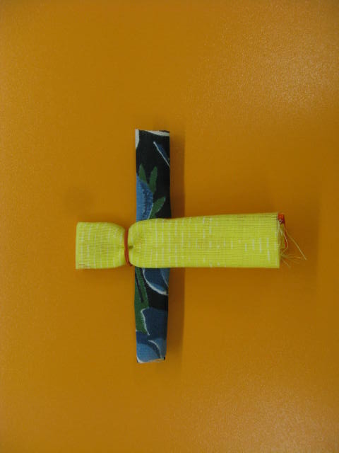
Ручки куклы вкладываем между двух валиков скрутки.
Нитками обматываем талию, перебрасываем через грудь крест – накрест и завязываем.

Slide 7
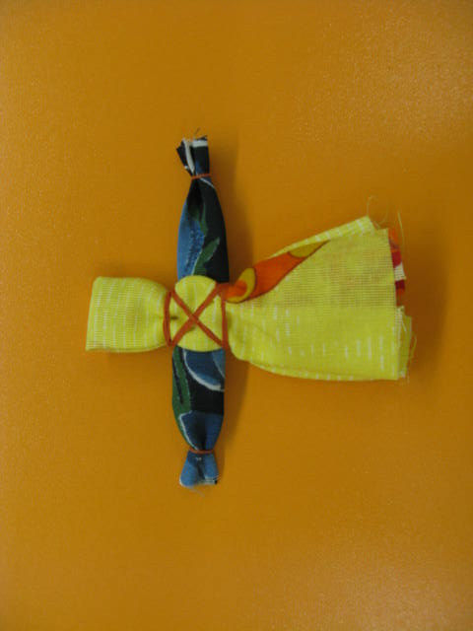
Края у рук завязываем ниткой – получатся кулачки, расправляем снизу ткань – платьице.

Slide 8
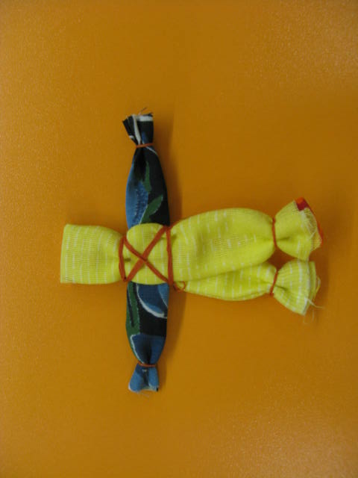
Такая куколка-девочка может легко превратиться в мальчика, если на концах скрутки для куклы-мальчика сделать обмотку ниткой – это ноги куклы-мальчика.

Slide 9
Наши куколки готовы!!!

